Slide 1


RIS3 mise jako nástroj budoucí inovační politiky
Michal Pazour
2. 10. 2024

Slide 2

PROČ MISE?

Slide 3




Slide 4
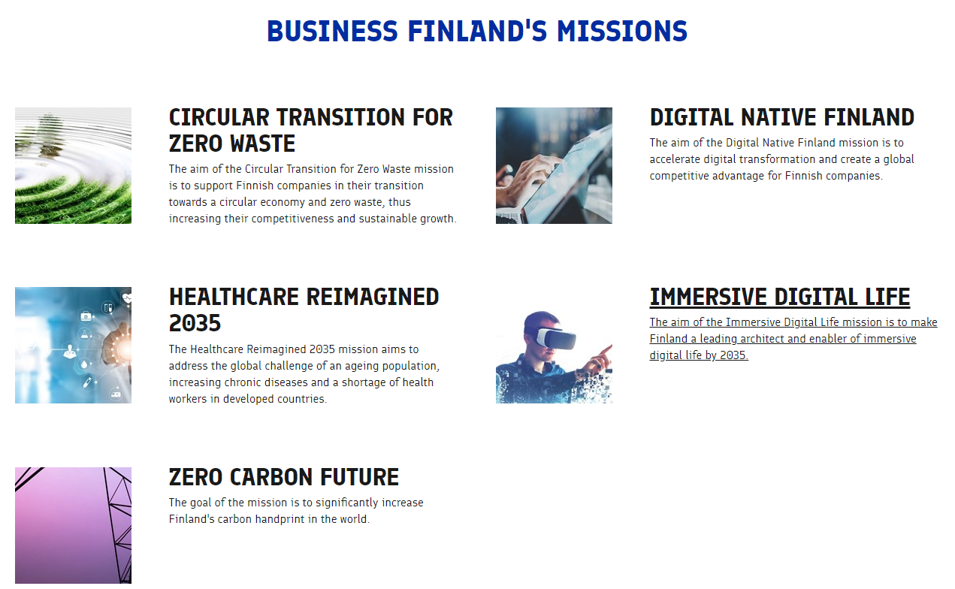
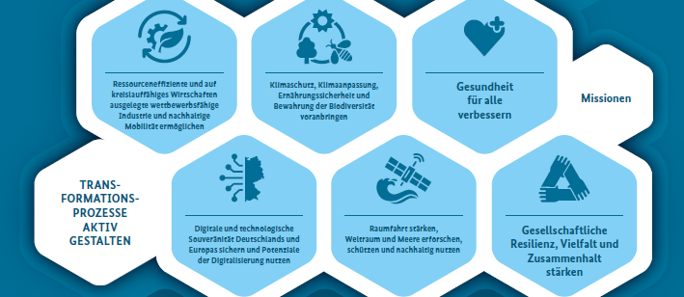

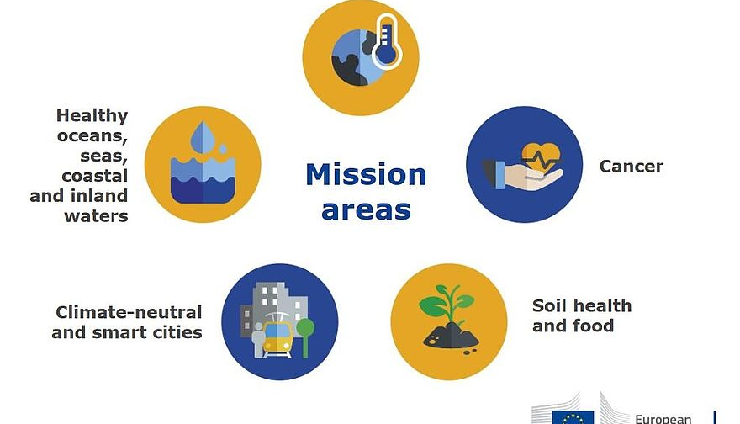

Slide 5
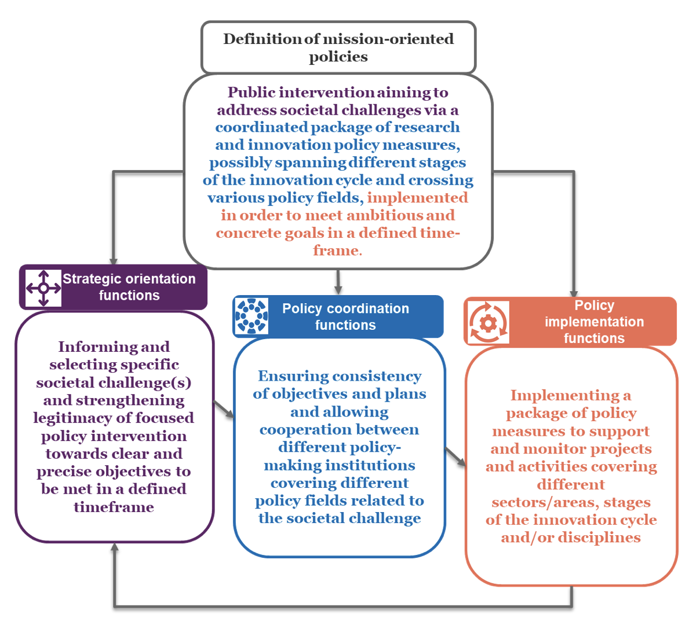

Mission-oriented approach
STRATEGICKÁ ORIENTACE
  Stanovení několika konkrétních měřitelných strategických cílů ve vazbě na významné společenské výzvy (potřeby)
KOORDINACE POLITIK
  Stanovení odpovědností jednotlivých poskytovatelů a dalších stakeholderů a nastavení koordinačních mechanismů
KONZISTENTNÍ IMPLEMENTACE
  Stanovení konkrétních akčních plánů realizovaných společně různými aktéry výzkumného a inovačního systému
Strategické téma
Mise
Úloha NIP
Zdroj: Larrue, P. (2021). The design and implementation of mission-oriented innovation policies: A new systemic policy approach to address societal challenges, OECD Science, Technology and Industry Policy Papers, No. 100, https://doi.org/10.1787/3f6c76a4-en.

Slide 6

RIS3 Mise
Mise
Úloha NIP
Schéma postupu tvorby a implementace RIS3 misí
Ochutnávka na dnešním workshopu

